Slide 1

CHÀO MỪNG CÁC EM ĐẾN VỚI TIẾT HỌC

Slide 2


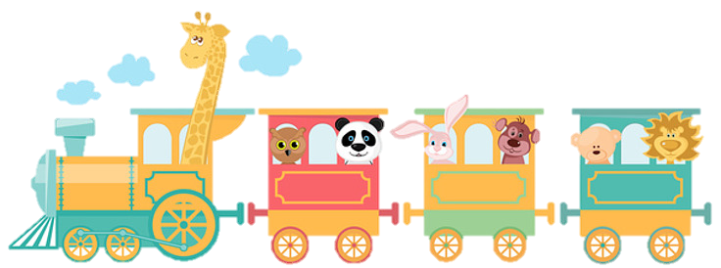
VÒNG QUANG
THẾ GIỚI

Slide 3

Chúng ta sẽ cùng theo một
chuyến tàu để đến các địa danh nổi tiếng trên thế giới Muốn vậy, các em hãy cố gắng
trả lời đúng những câu hỏi nhé!
Sẵn sàng cho chuyến tham quan nào!

Slide 4

A. m
B. l
C. kg
D. kl
Lít được viết tắt là
Lít được viết tắt là
Lít được viết tắt là: l
?
?
44

Slide 5
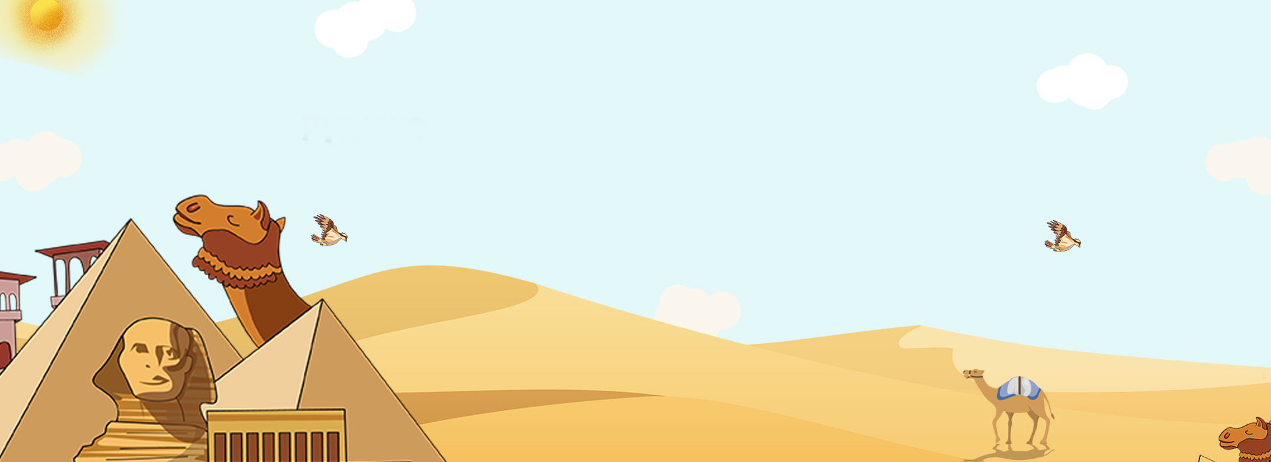
A. 33 m
B. 23 l
C. 33 kg
D. 33 l
25 l + 8 l =
25 l + 8 l =
?
25 l + 8 l =
?
33 l

Slide 6
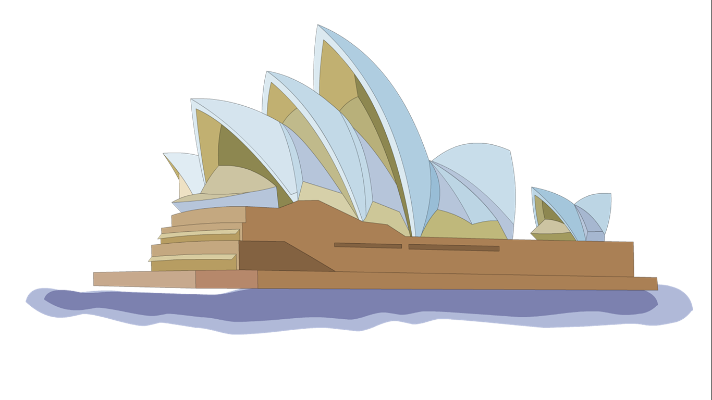
A. 22 l
B. 23 l
C. 25 l
D. 15 l
25 l + 5 l – 8 l =
?
25 l + 5 l – 8 l =
25 l + 5 l – 8 l =
?
22 l

Slide 7
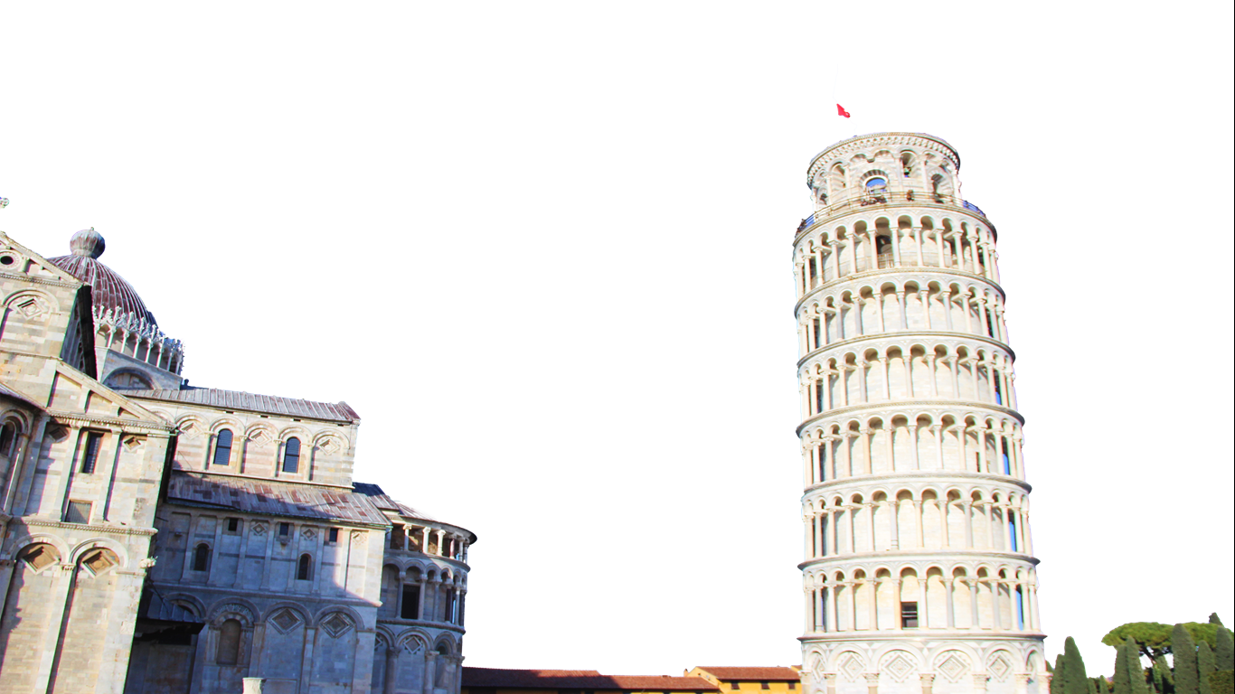
A. 30 l
B. 50 l
C. 60 l
D. 40 l
55 l – 15 l =
?
55 l – 15 l =
55 l – 15 l =
40 l
?

Slide 8

Lít

Slide 9

Tiết 2

Slide 10

Bình xăng của một ô tô có 52 l xăng, ô tô đã đi một quãng đường hết 30 l xăng. Hỏi bình xăng của ô tô còn lại bao nhiêu lít xăng?
3
Đề bài cho biết gì?
Hỏi gì
Bình xăng ô tô có: 52 l xăng
Ô tô đi một quãng đường hết 30 l xăng
Bình xăng ô tô còn: lít xăng
?

Slide 11
Bình xăng của một ô tô có 52 l xăng, ô tô đã đi một quãng đường hết 30 l xăng. Hỏi bình xăng của ô tô còn lại bao nhiêu lít xăng?
3
Bài giải
Bình xăng ô tô còn lại số lít xăng là:
52 - 30
= 22 ( l )
Đáp số: 22 l xăng.

Slide 12




4
Chọn thẻ ghi số lít thích hợp với mỗi đồ vật:
3 l
1 l
10 l
50 l
Notes:
THẦY CÔ BẤM VÀO TỪNG Ô SỐ

Slide 13
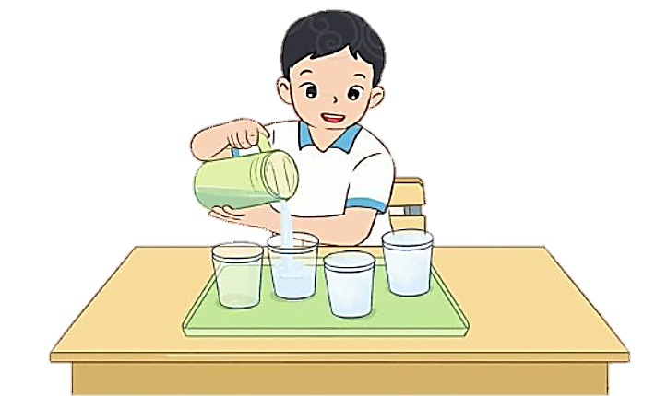
5
Thực hành: Đổ 1 l nước từ bình 1 l sang các cốc như nhau.

Slide 14

Củng cố - dặn dò

Slide 15


THANK YOU
Tạm biệt và hẹn gặp lại

